Slide 2
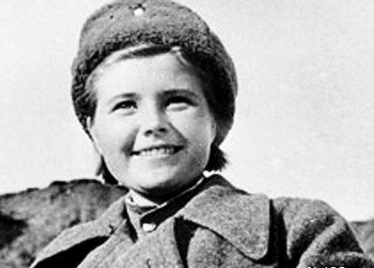
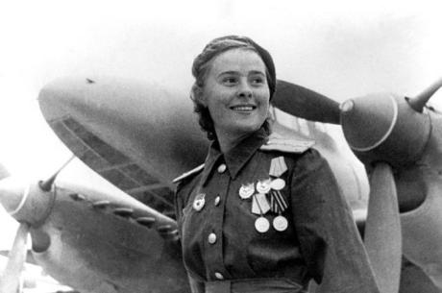
Мадонны Великой Отечественной

Slide 3
У войны не женское лицо - Вновь и вновь себе я повторяю. Никогда забыть нам не дано Девушек, что рядом с нами воевали!

Slide 4
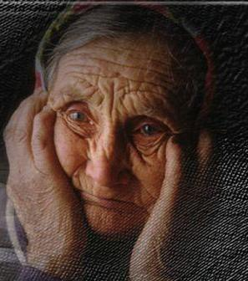
И эту ночь опять я не спала...
Опять была на страшной той войне...
Сердце, дезертир на поле боя,
Не желает подчиняться мне.
Сегодня вновь растрачено души
на сотни лет...
Но память не убить!
Хотя бы часть её в ночной тиши,
Как пепел в горсть собрать и огласить.

Slide 5
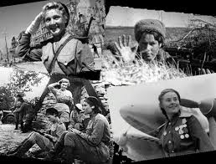
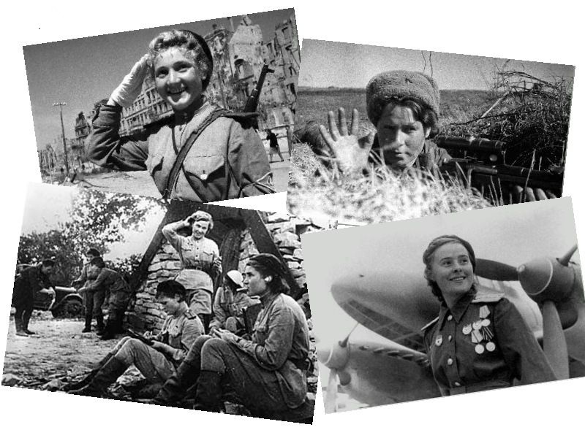
Словно вновь я в шинели... -
Вижу дымные сны...
Нет, меня не сумели
Возвратить из войны!

Slide 6
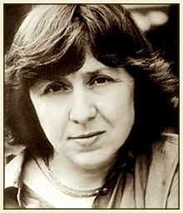
известный белорусский прозаик В 1983 году была написала книгу «У войны не женское лицо».
Светлана Алексиевич –

Slide 7
Эта – книга – поклон, поклон Женщине.
Война глазами женщины.
В основу легли
свыше 200 женских историй о войне.
Чтобы помнили.
Чтобы знали, чего стоит мир на земле.
Чтобы не допустили подобного.

Slide 8
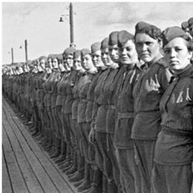
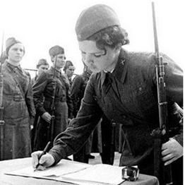
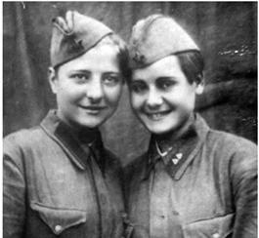
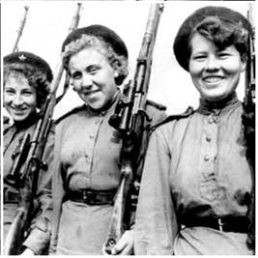
Их было много, молодых,
В шинелях и броне,
Лицом — к войне...

Slide 9
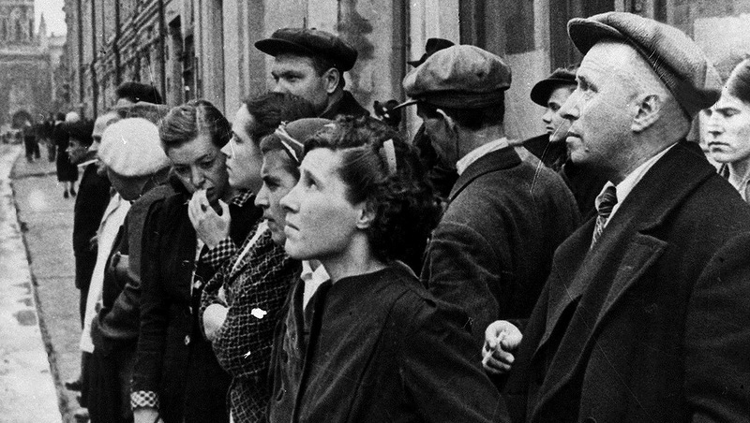
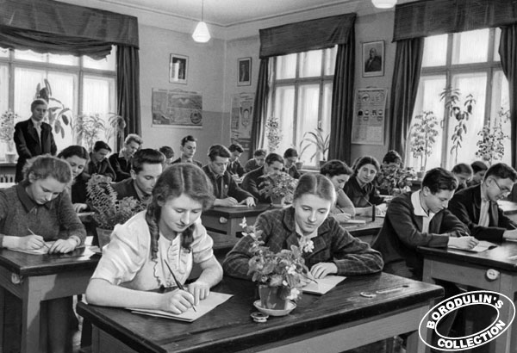
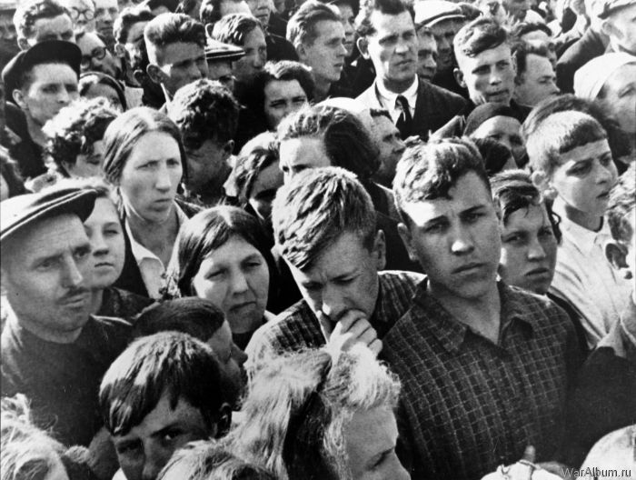
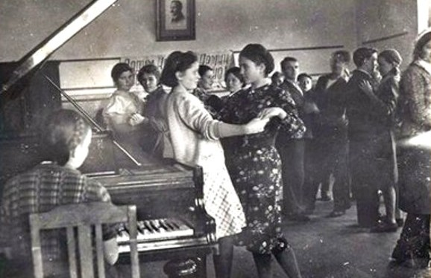

Slide 10
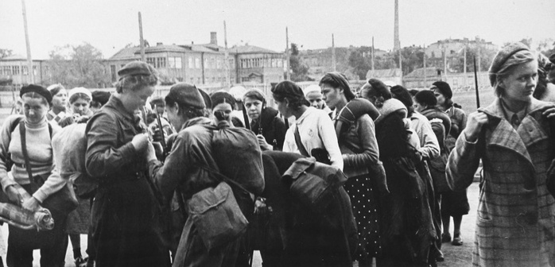
1941 г. «Я скоро вернусь!»

Slide 11
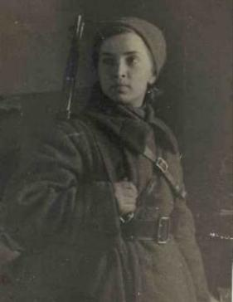
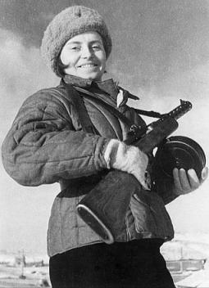
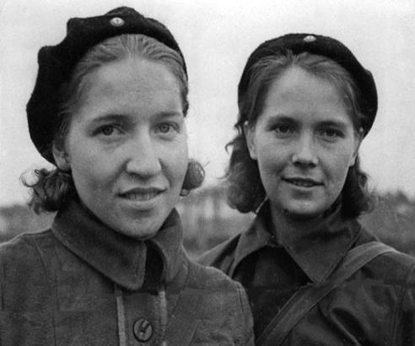
Ах, война, что ж ты, подлая, сделала: Вместо свадеб — разлуки и дым! Наши девочки платьица белые Раздарили сестренкам своим. Сапоги... Ну куда от них денешься? Да зеленые крылья погон...
До свидания, девочки! Девочки,
Постарайтесь вернуться назад!

Slide 12
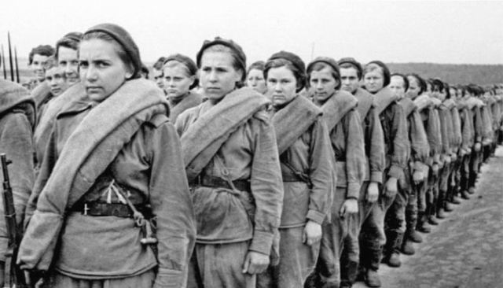
Качается рожь несжатая, шагают бойцы по ней.
Шагаем и мы – девчата, похожие на парней.
Нет, это горят не хаты, то юность моя в огне…
Идут по войне девчата, похожие на парней.

Slide 14
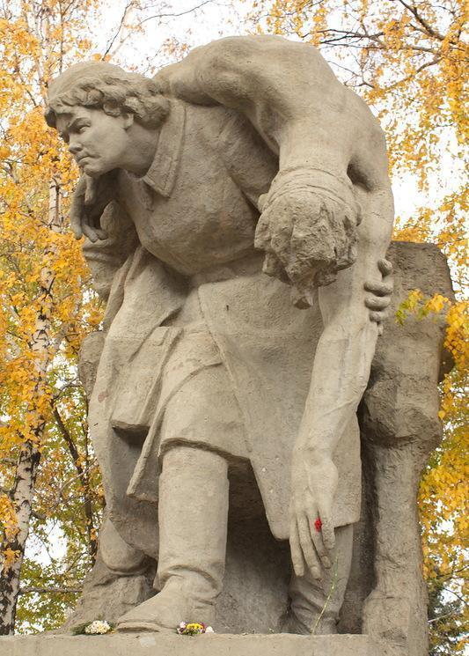
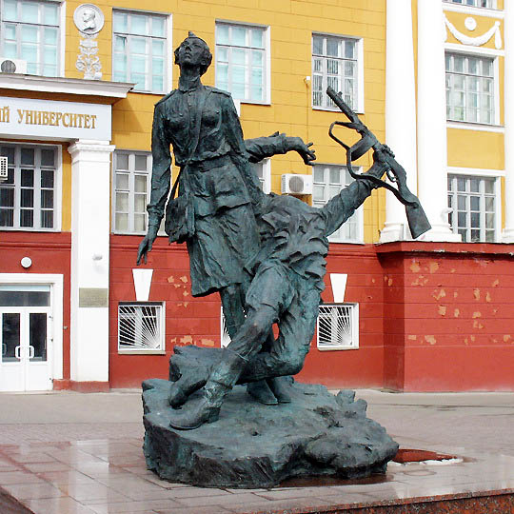
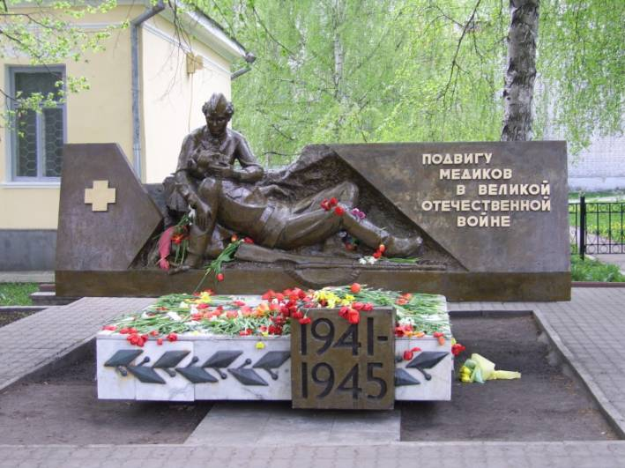
Памятники подвигу медиков
в Великой Отечественной
Мамаев Курган

Slide 15
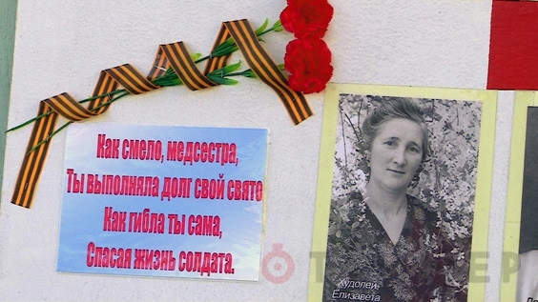
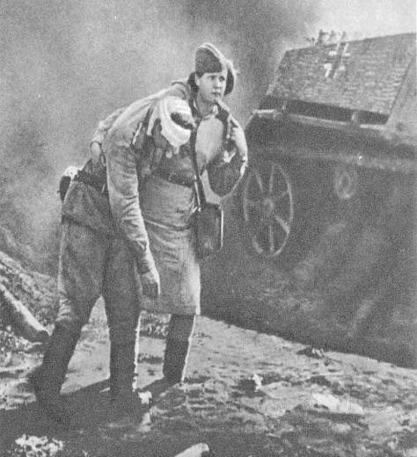
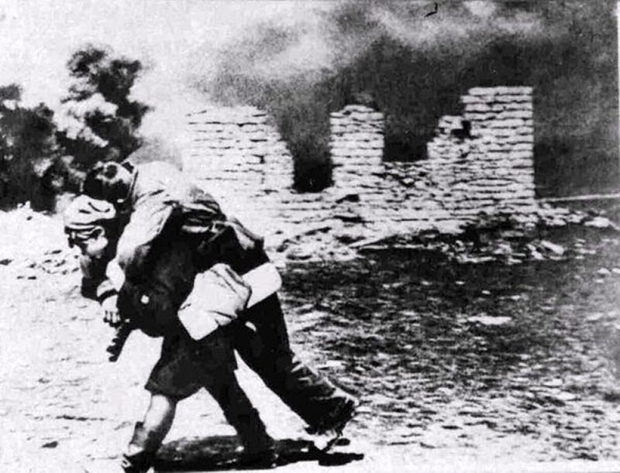
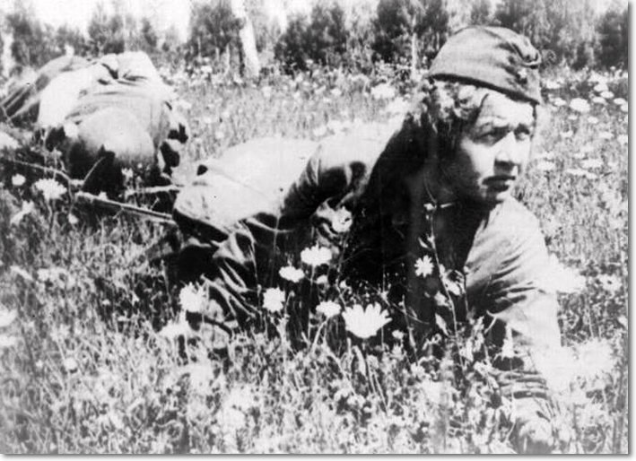
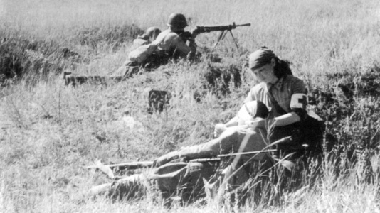
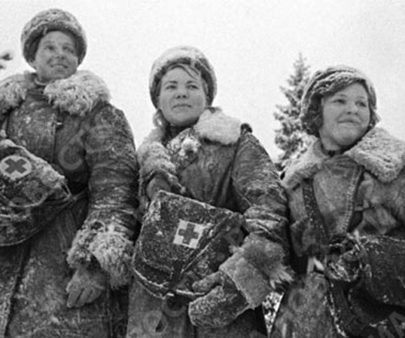
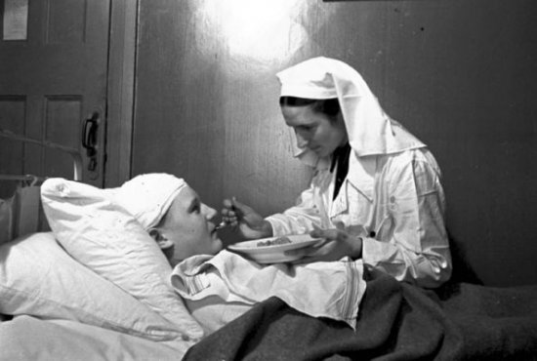
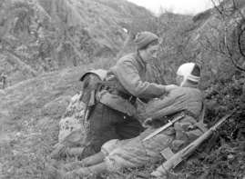
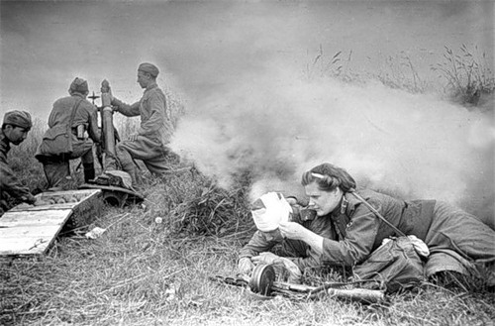
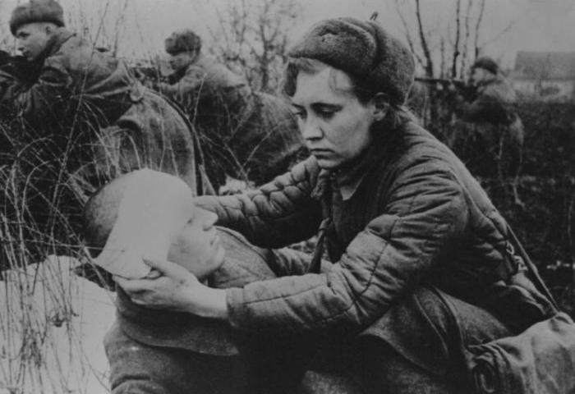

Slide 16
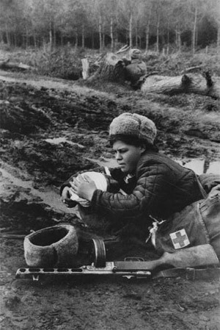
Сто раненых она спасла одна
И вынесла из огненного шквала,
Водою напоила их она
И раны их сама забинтовала.

Slide 17
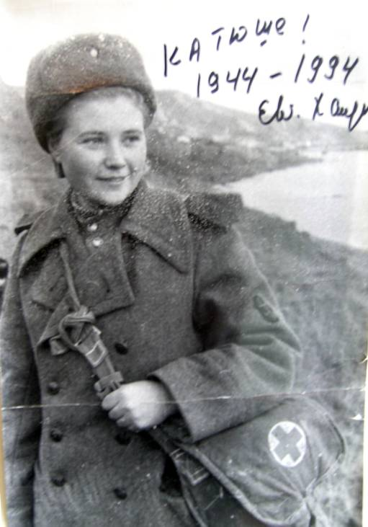
Мы многих вынесли из боя,
Спасая тех, кто ранен был
И их считали всех героями,
Но у которых нету сил.
Мы бинтовали, ободряя,
Что все до свадьбы заживет,
Ну а война наша святая
Пусть их немного подождет.

Slide 18
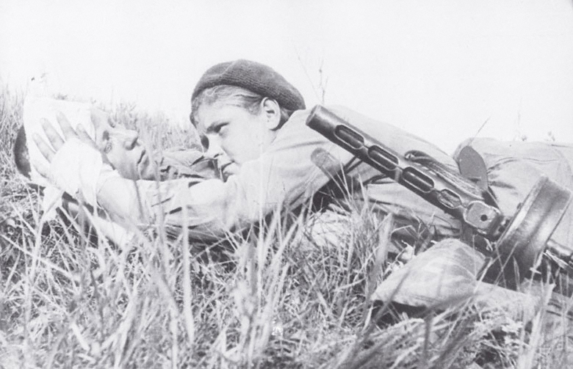
Его нашла я у дороги Со сложной раной живота. О, помогите мне все боги, Но это была суета. Он умирал, такой красивый И очень, очень молодой. Я наклонилась и спросила , -Чего ты хочешь дорогой? Он очень тихо мне ответил, Прощаясь с жизнью навсегда , -Я не успел любви изведать, -Ты поцелуй меня сестра! И умер.

Slide 19
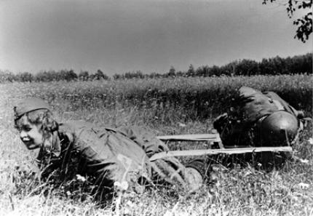
Четверть роты уже скосило: Распростёртая на снегу, Плачет девочка от бессилья, Задыхается: "НЕ могу!" Тяжеленный попался малый, Сил тащить его больше нет: Санитарочке той усталой Восемнадцать сравнялось лет.

Slide 20
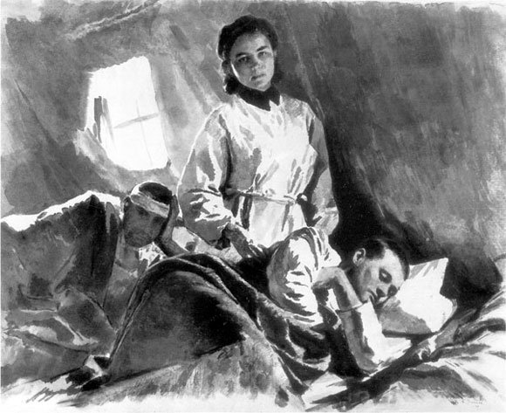
Спасали раненных солдат, Из под обстрела выносив, Вернули к жизни их назад, Свой тихий подвиг совершив.

Slide 21
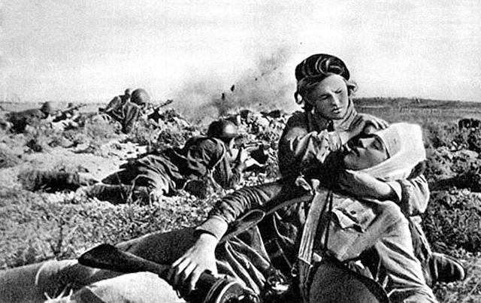
Звуки боя слились в унисон,
И снаряды пыхают как спички.
Из воронки еле слышен стон:
«Помоги, перевяжи, сестричка!»

